Slide 1


Slide 2

DI COSA PARLEREMO:
2 REGOLE DELLA COMUNICAZIONE
LA GESTIONE DELLO STRESS
GESTI E COMUNICAZIONE

Slide 3


PERCHÉ IMPARARE A PARLARE IN PUBBLICO?
Oggi l’arte di parlare bene in pubblico costituisce un elemento molto importante per ottenere il successo in tutti i campi e ad ogni livello della nostra vita.

Slide 4
COS’È IL PUBLIC SPEAKING?
È una tecnica che si acquisisce con l’esercizio, adottando alcuni accorgimenti
È una competenza professionale che si acquisisce nel corso della vita

Slide 5
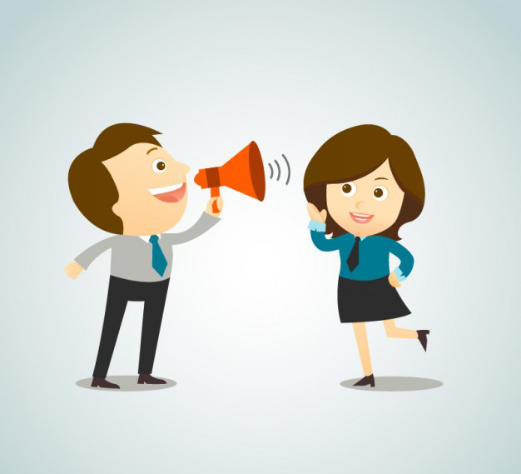
2 REGOLE DELLA COMUNICAZIONE
La prima regola universale sulla comunicazione: comunicare significa far capire ad altri il nostro messaggio
Nasce da qui una seconda regola: parlare non significa necessariamente comunicare

Slide 6

GESTIONE DELLO STRESS
Lo stress è la causa delle più gravi difficoltà
del parlare
in pubblico
Capire le ragioni dello stress, per poi poterlo gestire, è la prima cosa da fare

Slide 7
UN SUGGERIMENTO PER GESTIRE EFFICACEMENTE LO STRESS
Essere consapevoli che tutti coloro che parlano in pubblico hanno lo stesso problema di dover gestire opportunamente la propria tensione.

Slide 8
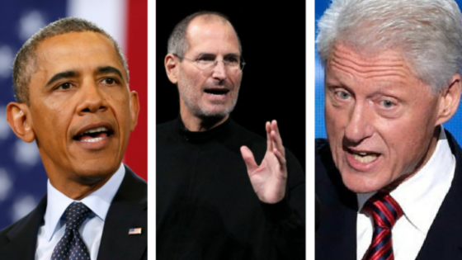
GESTI E COMUNICAZIONE
La formazione moderna sul parlare in pubblico è concorde nel riconoscere la spontaneità gestuale come l’unica regola da osservare

Slide 9

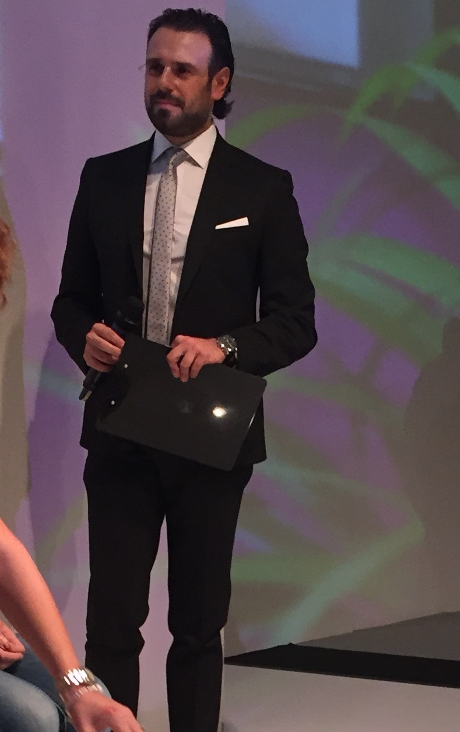
È possibile, però, rafforzare e migliorare la propria gestualità con pochi e semplici suggerimenti.
Uno di questi è:
1. Tenere le mani lungo i fianchi, pronte a essere usate nel modo più efficace.

Slide 10
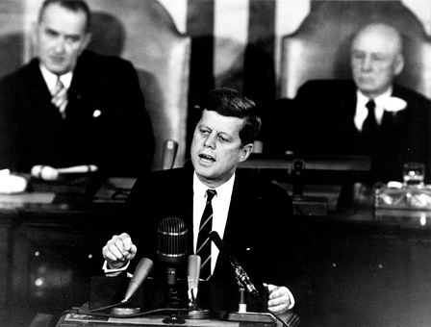
«I migliori oratori
danno l’impressione
di improvvisare,
ma in realtà
si preparano tutto».
(J.F. Kennedy)

